Slide 1
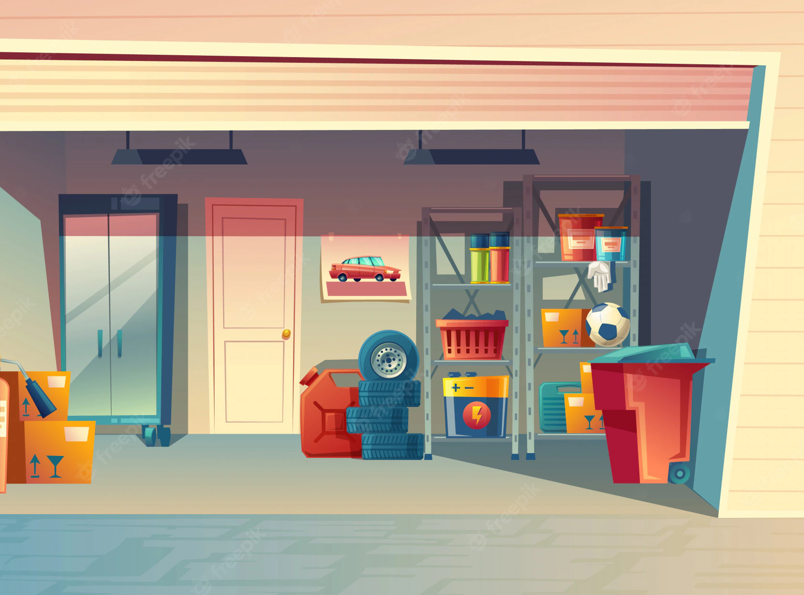
Grado en Ingeniería Informática
Organizador de garaje
Miguel Ángel Orgaz Salcedo

Slide 2
Introducción
Planificación
Modelo de casos de uso y actores
Diseño relacional
Arquitecura
Prototipo
Implementación
Conclusiones

Slide 3
Introducción
Contexto y justificación
En este mundo contemporáneo la sociedad es cada vez más consumista.
Solemos acumular gran cantidad de cosas.
Dificultad de saber qué tenemos y dónde lo tenemos.
Surge la necesidad de crear una aplicación que facilite la tarea de encontrar todas aquellos objetos y cajas que almacenamos en nuestros garajes, en las distintas estanterías de las que disponemos.

Slide 4
Introducción
Objetivos del trabajo
Crear una aplicación web mediante tecnología JavaEE.
Poner en práctica lo aprendido estos años en la UOC.
Estancias y estanterías.
Mantenimiento de cajas y objetos.
Categorías

Slide 5
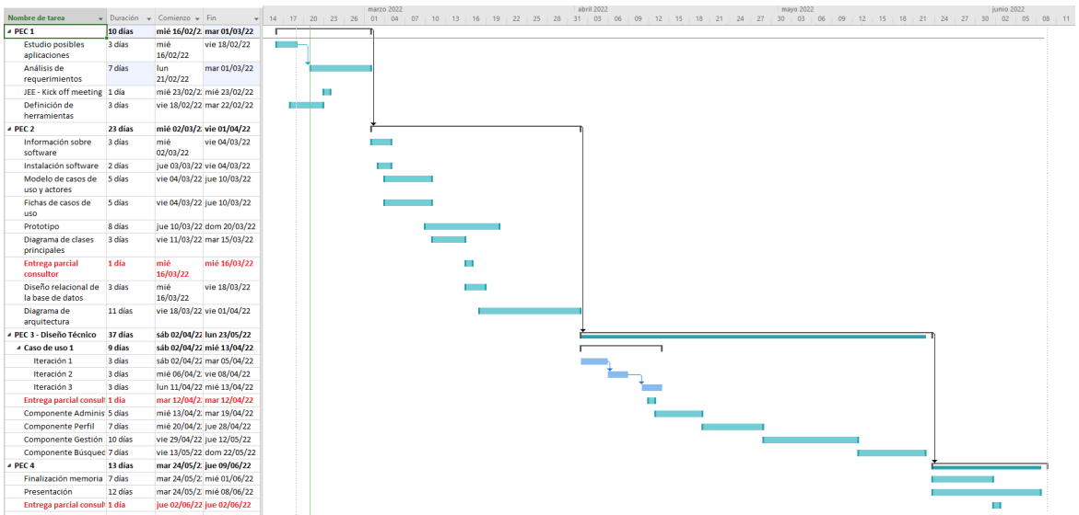
Planificación

Slide 6
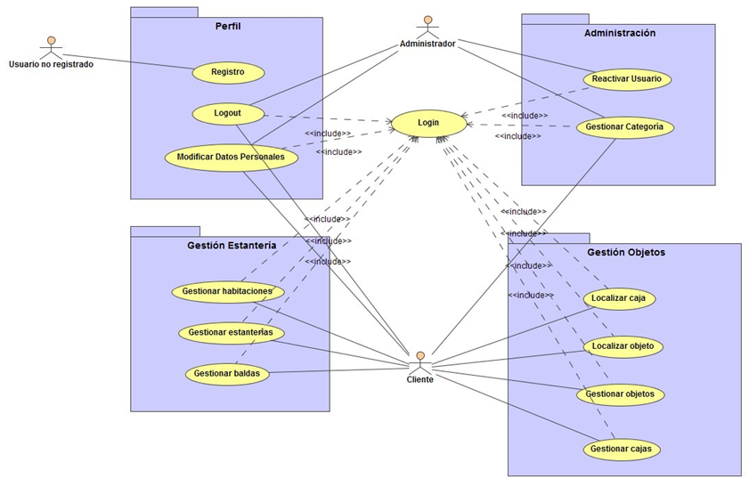
Modelo de casos de uso y actores

Slide 7
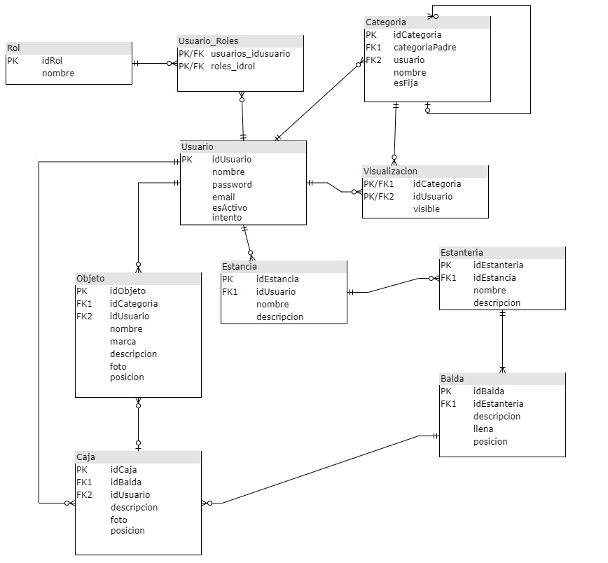
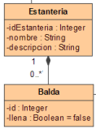
Diseño relacional de la base de datos

Slide 8
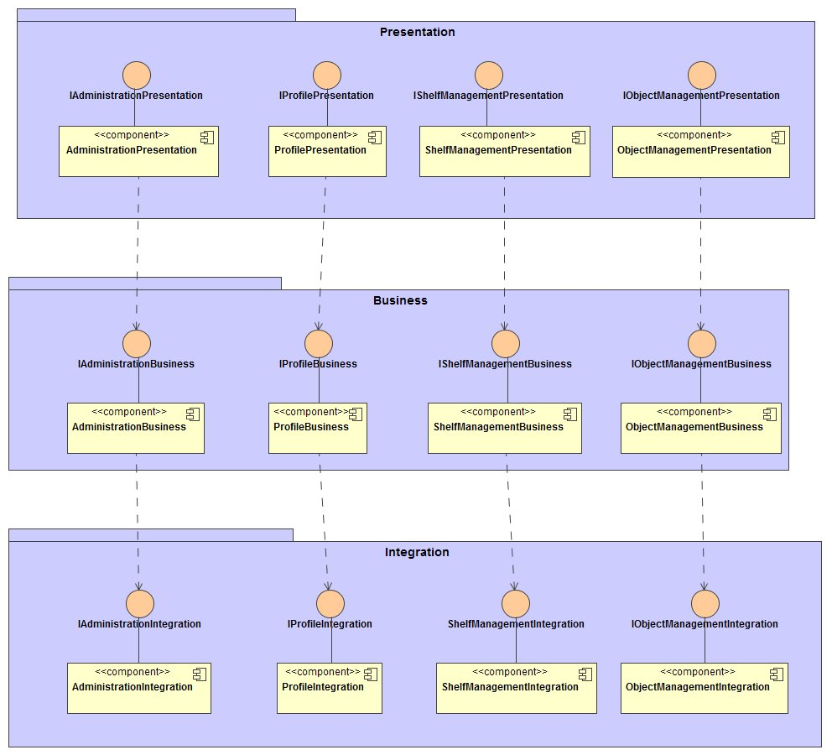
Arquitectura I
Arquitectura en capas

Slide 9
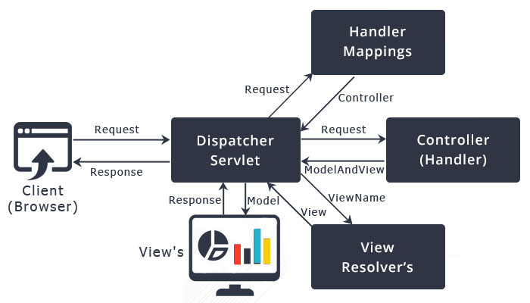
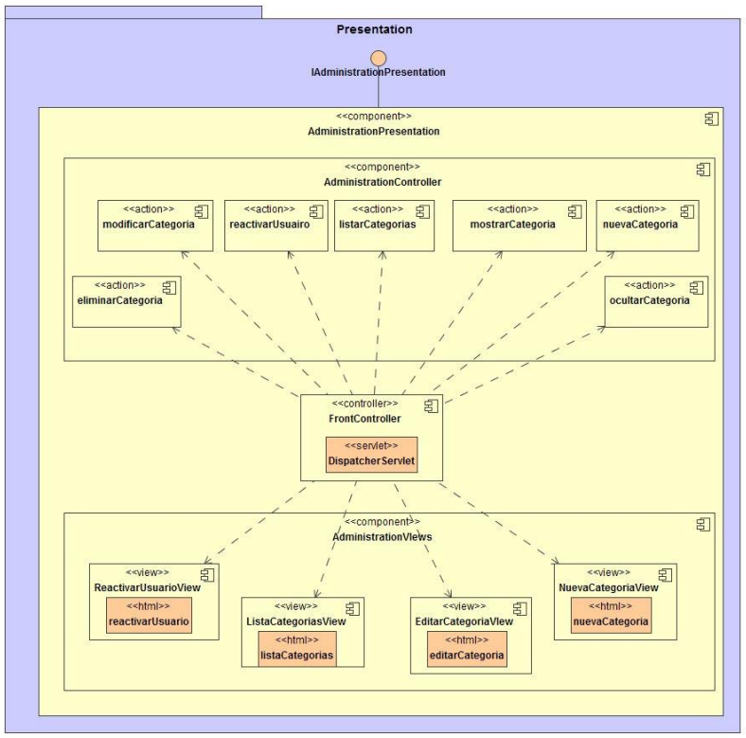
Arquitectura II
Capa presentación
Modelo 2
Patrón MVC
Spring MVC

Slide 10
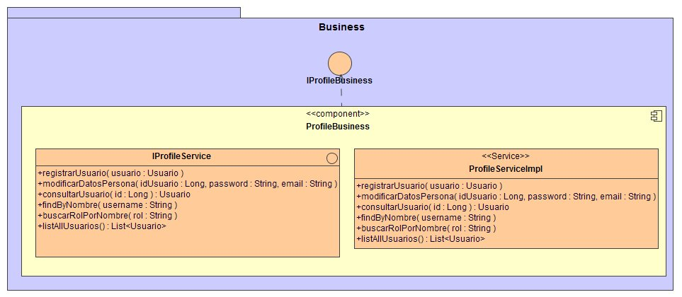
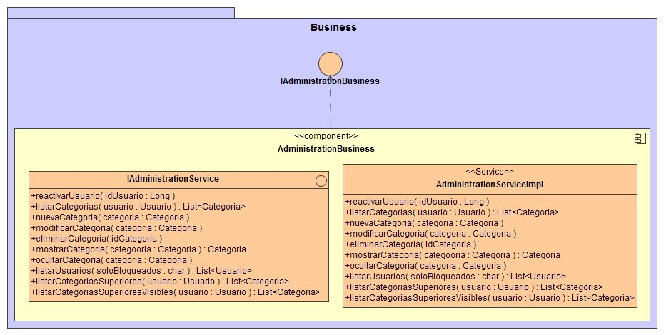
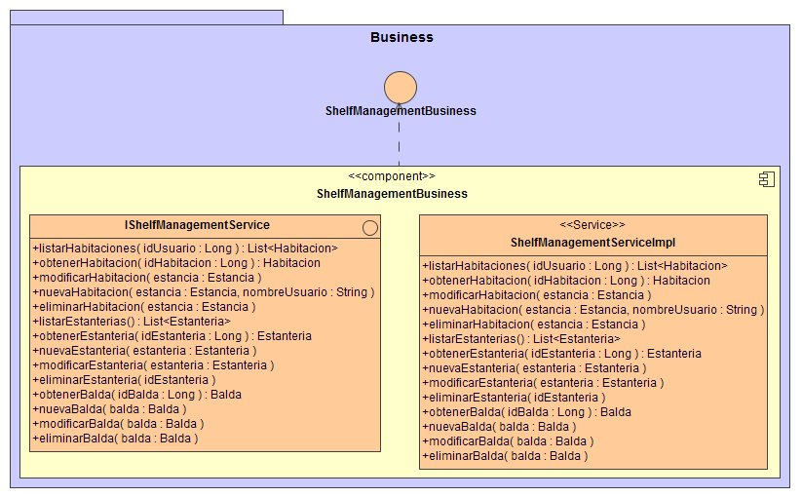
Arquitectura III
Capa negocio
Patrón fachada
Service
ProfileService
AdministrationService
ShelfManagementService
ObjectManagementService

Slide 11
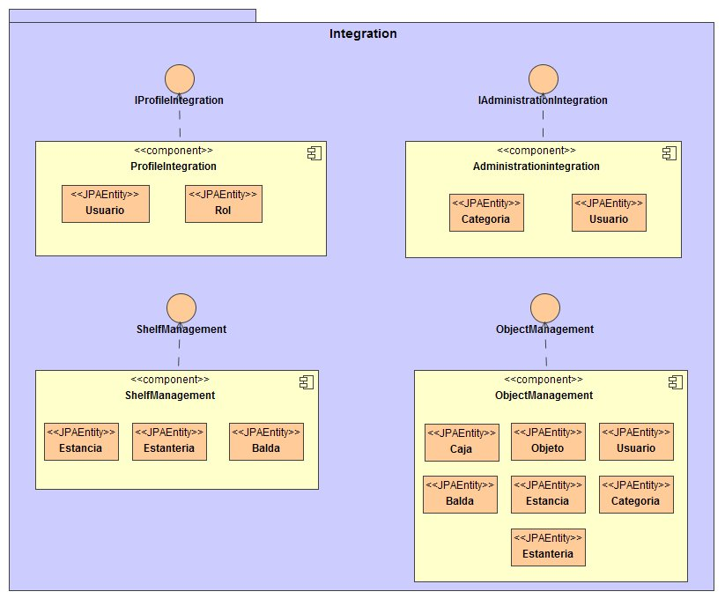
Arquitectura IV
Capa integración
Spring Data JPA

Slide 12
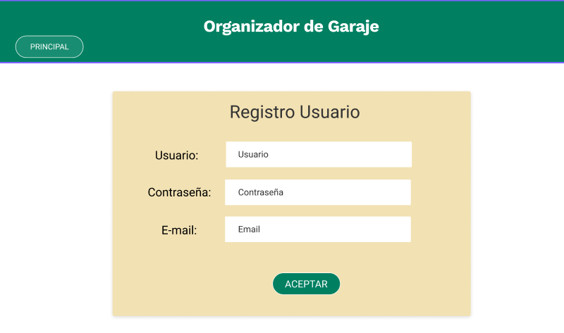
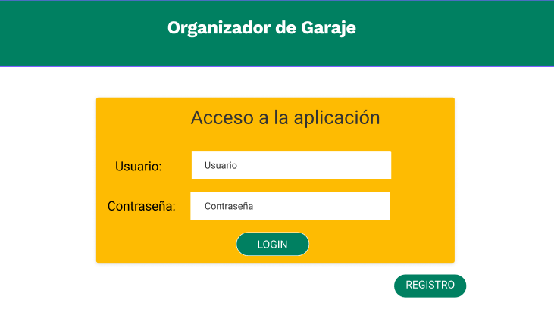
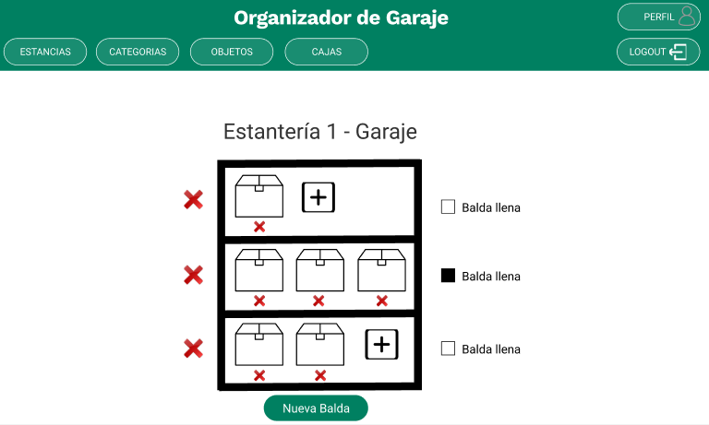
Prototipo

Slide 13
Implementación

Slide 14
Implementación

Slide 15
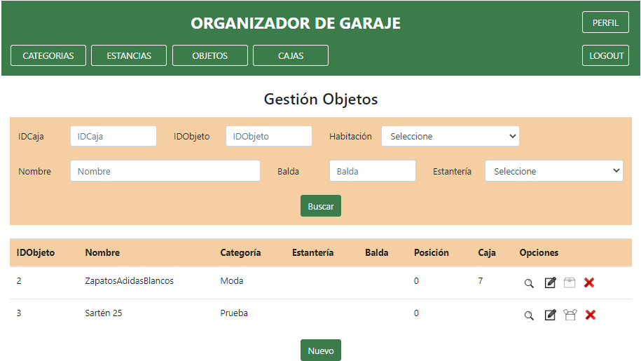
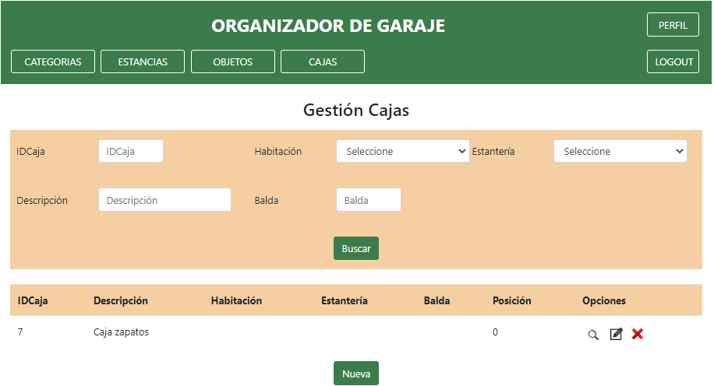
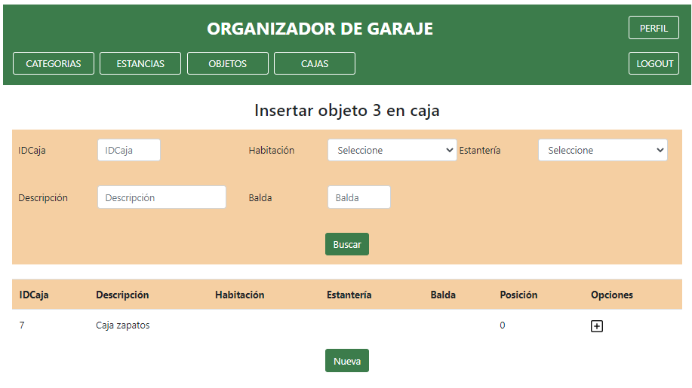
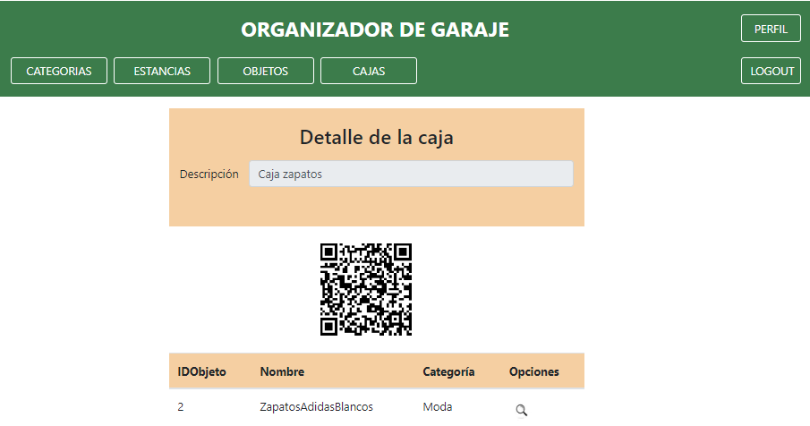
Implementación

Slide 16
Objetivos cumplidos
Aplicación desde 0
Conocimientos adquiridos
Planificación realista
Futuro de la aplicación
Mejora visual
Conclusiones

Slide 17
A mis padres, Jose Luis y María Eugenia.
A mi hermano, Jose Luis
A mi Vanessa
A mis amigos
Agradecimientos

